Slide 1
Федеральное государственное бюджетное образовательное учреждение высшего образования «Владимирский государственный университет имени Александра Григорьевича и Николая Григорьевича Столетовых» Кафедра информационных систем и программной инженерии Курсовой проект Разработка программной системы «Автотранспортное предприятие»
Выполнил: студент гр. ИСТ-121
Опарин Д.С

Slide 2
Введение
В современном мире транспорт играет важную роль. Для удобства и эффективности управления работой транспорта необходима информационная система, которая позволит автоматизировать деятельность автотранспортного предприятия.
Результатом работы будет функционирующая программная система, которая сможет облегчить процессы управления автотранспортным предприятием.

Slide 3
Цель работы
Разработать программную систему учета пассажирских перевозок информационной системы “Автотранспортное предприятие”.

Slide 4
Для достижения поставленной цели необходимо решить следующие задачи:
Работа следующих категорий пользователей в системе: администратор, диспетчер, пользователь
Вход(+саморегистрация) покупателей и покупка билета на рейс
Поиск маршрутов по различным критериям, таким как пункт отправления, пункт назначения, дата отправления.
Возможность выбора места в автобусе, занятые места не будут отображаться.
Предоставление информации о маршрутах.
Отправка электронного билета в личный кабинет пользователя в раздел мои билеты.
Возможность возврата билетов согласно правилам компании.
Ведение учетной записи пользователя с возможностью просматривать историю покупок билетов.

Slide 5
Бизнес процесс “Покупка билета”
Функции:
Возможность выбора маршрута
Возможность выбора даты
Возможность выбора места
Личный кабинет клиента с возможностью просмотра своих билетов
Возможность вернуть билет

Slide 6
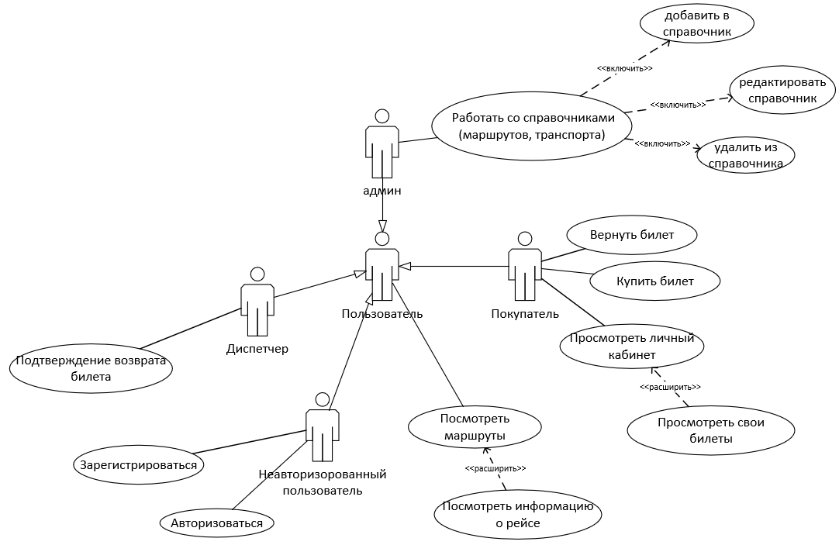
Диаграмма прецедентов

Slide 7
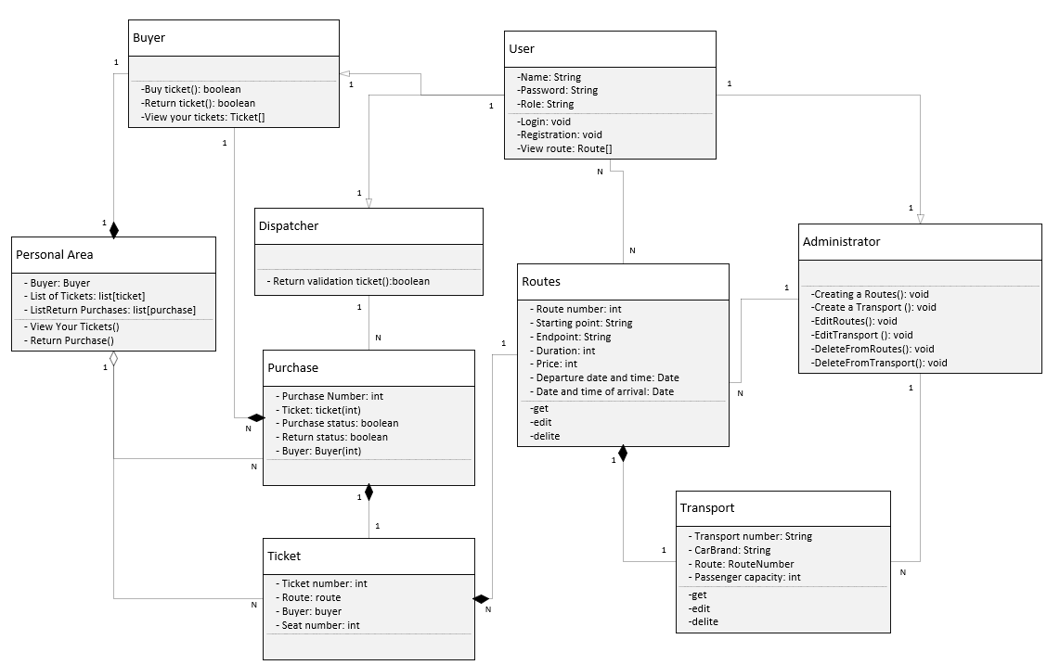
Диаграмма классов

Slide 8
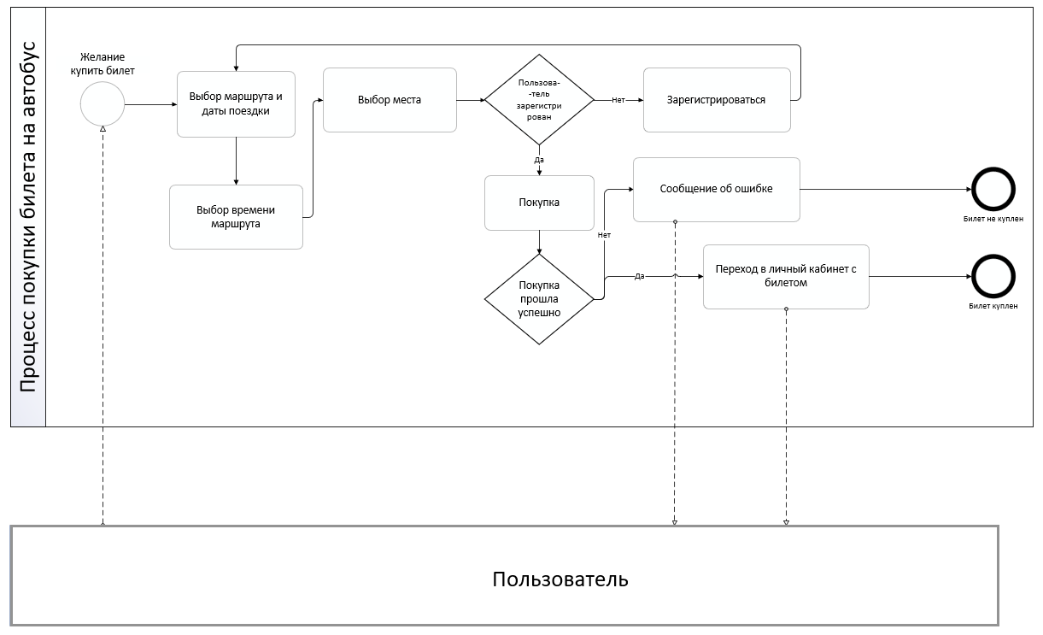
Диаграмма бизнес-процесса

Slide 9
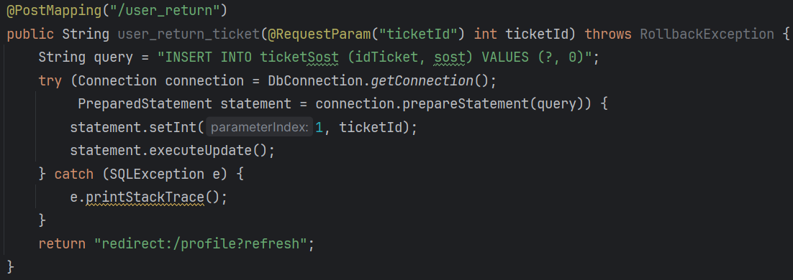
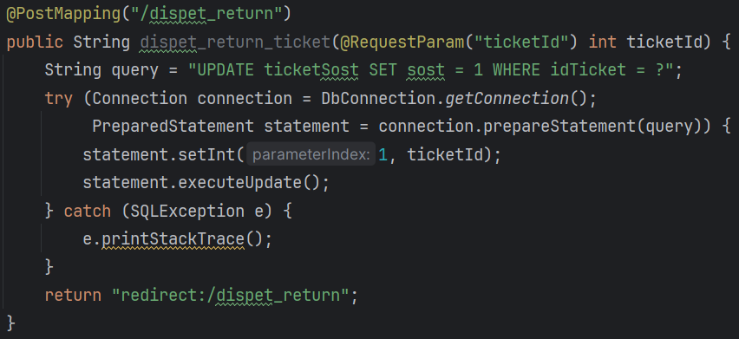
Система возврата билетов

Slide 10
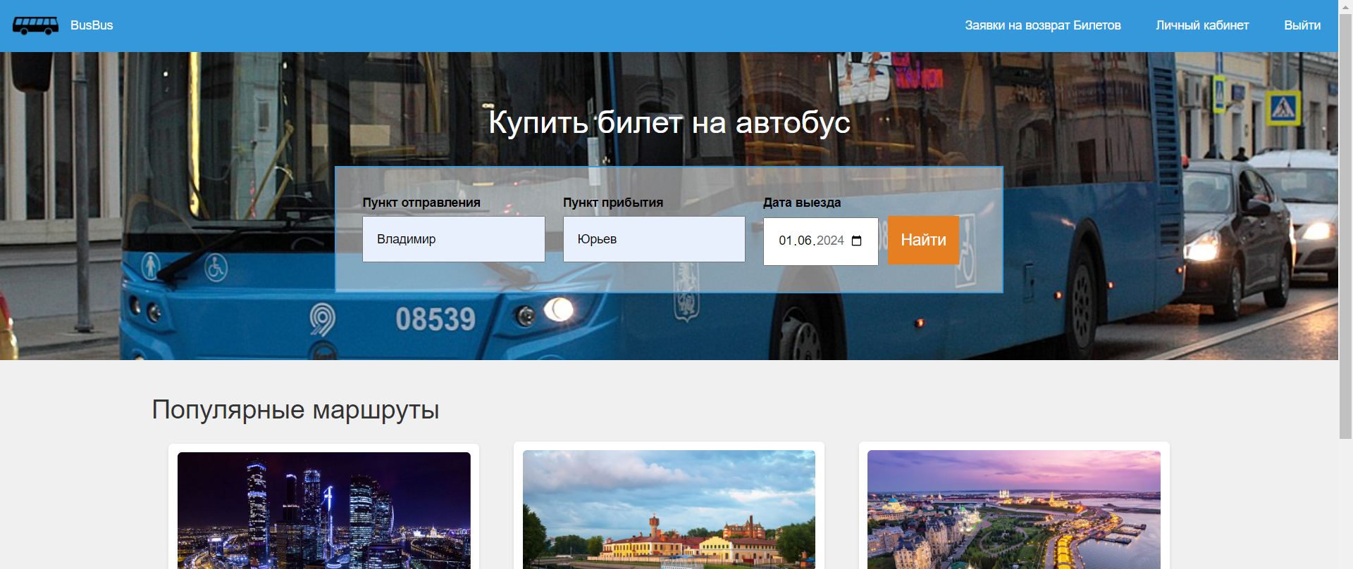
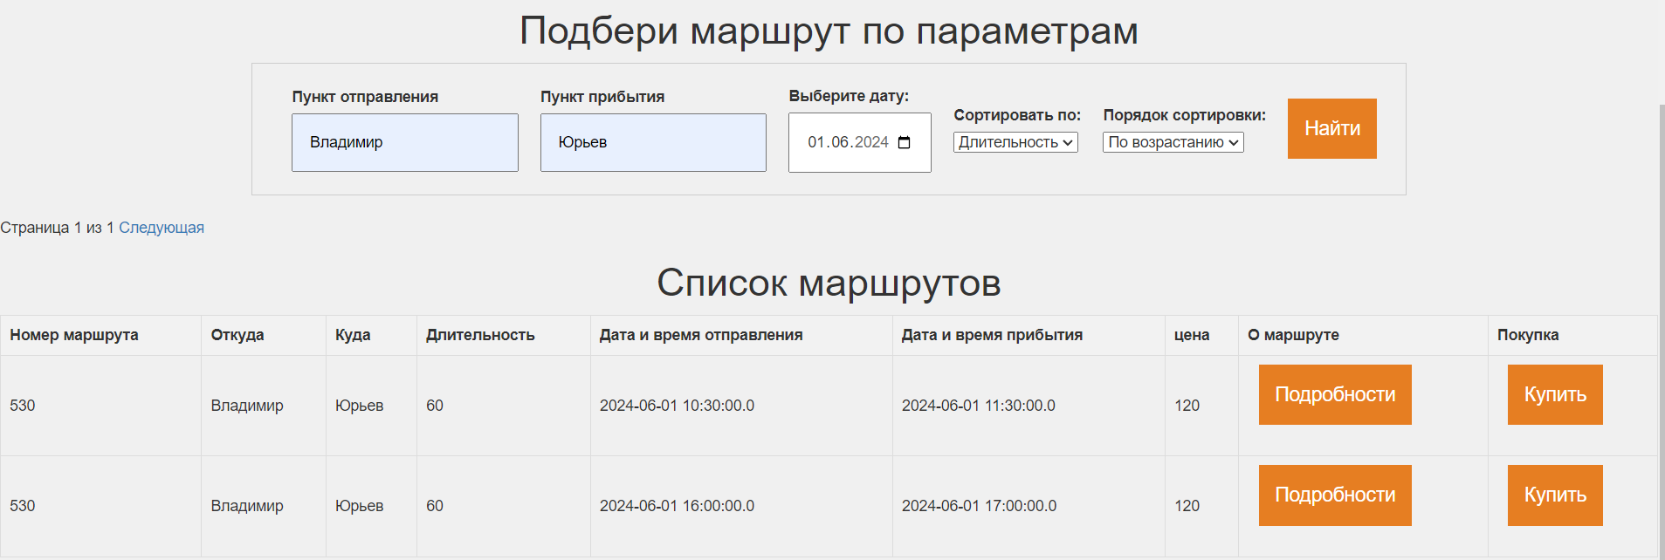
Демонстрация системы

Slide 11
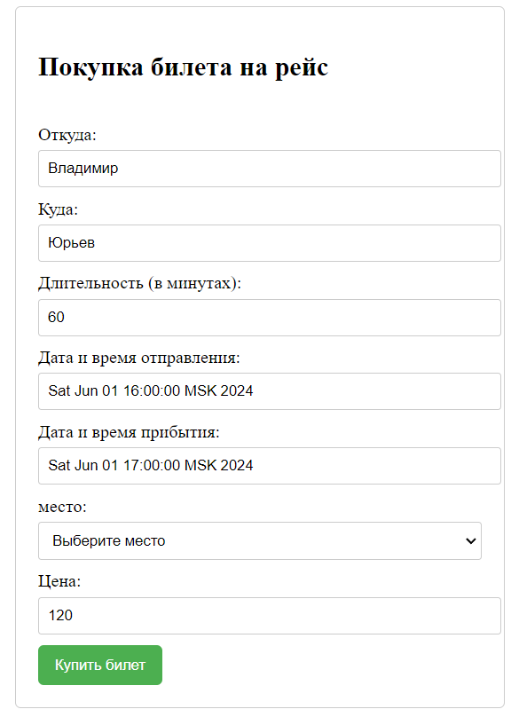
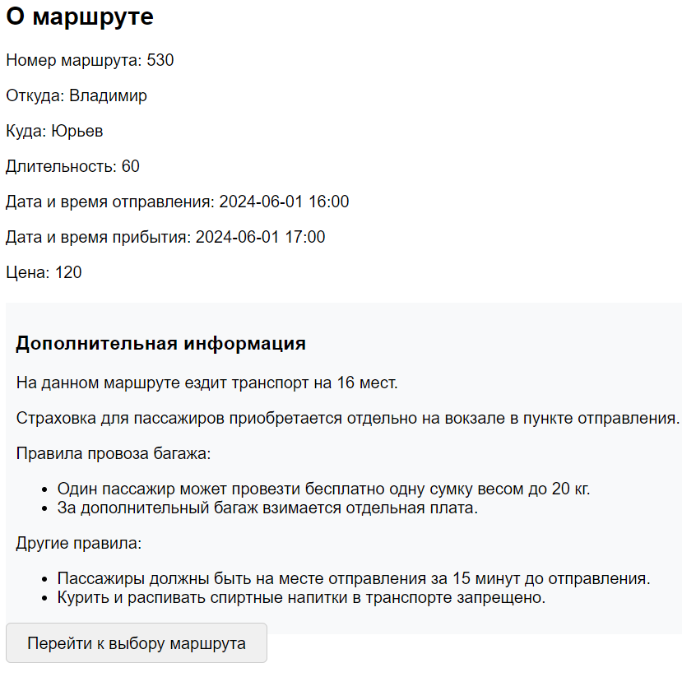
Демонстрация системы

Slide 12
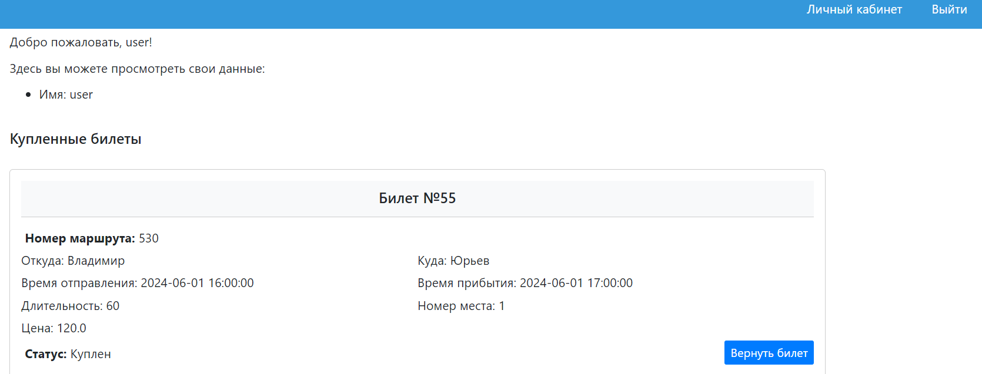
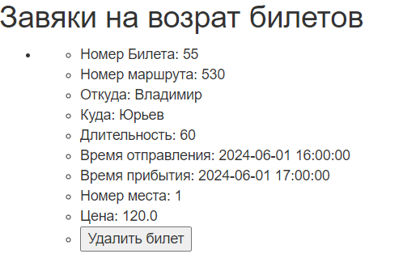
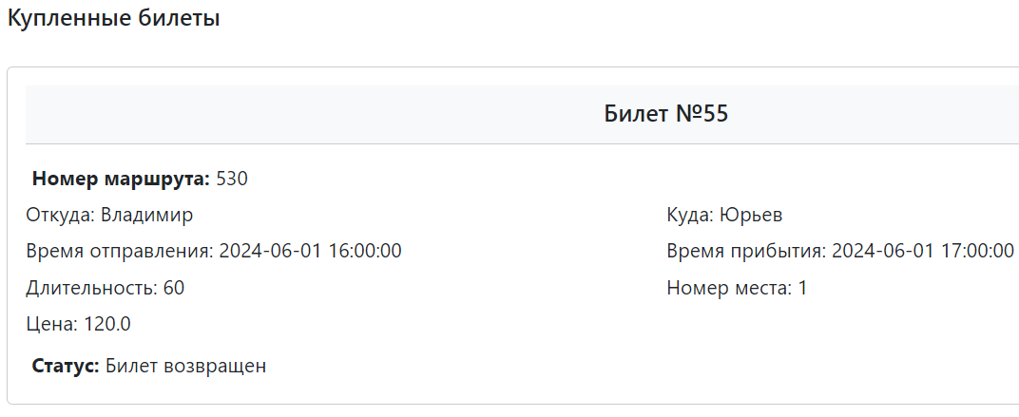
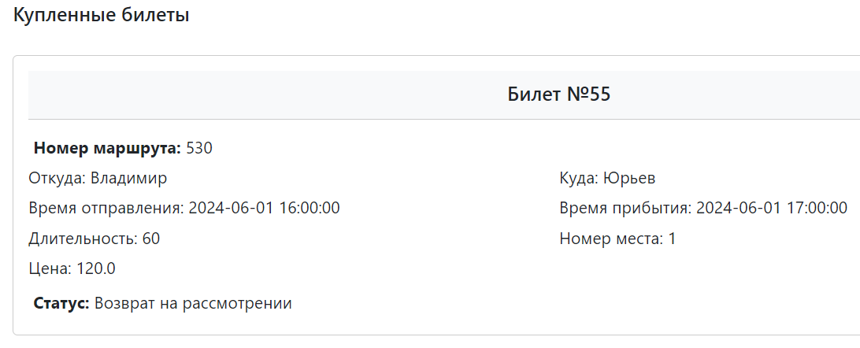
Демонстрация системы

Slide 13
Заключение
В ходе выполнение курсового проекта была разработана программная система для информационной системы «Автотранспортное предприятие».

Slide 14
Спасибо за внимание!

